Slide 1
이기적 유전자 -이기주의 사례를 중심으로
2-9 이기훈,이서진,이진욱

Slide 2
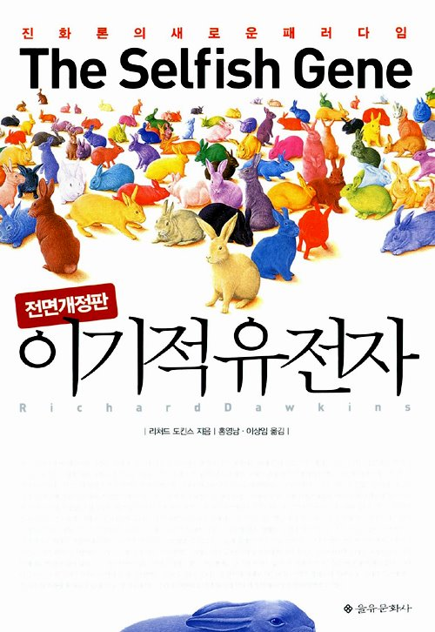

이기적 유전자
유전자가 이기적이다?
도대체 왜 이기적이지?

Slide 3
검은 갈매기의 사례
남극 황제펭귄의 사례
암사마귀의 사례
느낀점

Slide 4
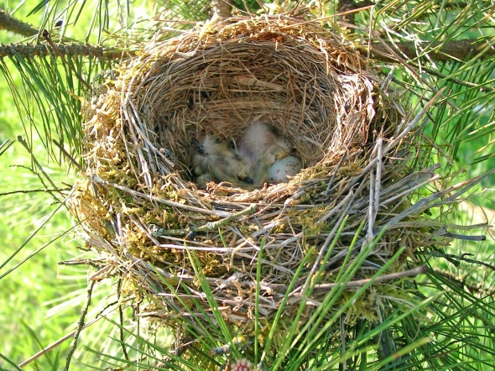

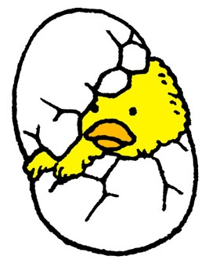


검은 갈매기의 사례
새끼도 지키고 먹이도 먹음
A갈매기의 둥지
B갈매기의 둥지
사냥

Slide 5
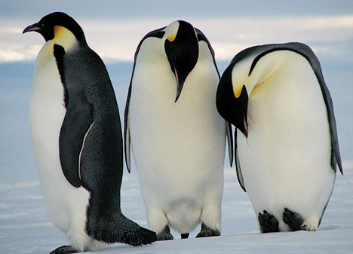
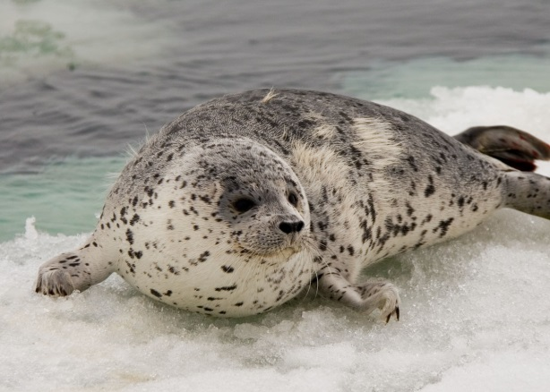
남극 황제펭귄의 사례
잡아 먹힐 위험 있음
물가에 뛰어드는 것을 주저함
아 누가 뛰어들었으면 좋겠다..
바다표범
바다표범이 있는지 없는지를 알기 위해 무리 중 한 명을 떠밀어 버리려고 함

Slide 6
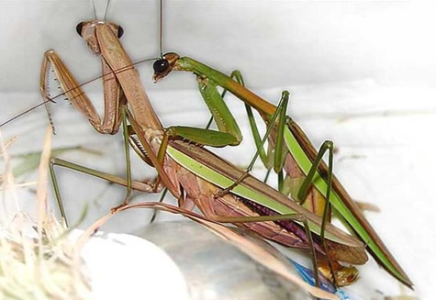
암사마귀의 사례
암놈은 수놈과 교미를 할 때 수컷을 잡아먹음
머리부터 먹어 수놈의 성행위를 멈추게 하지 않음
곤충의 머리에는 억제 중추가 있어 암놈은 수놈의 머리를 먹어 성행위를 활성화 시킬 수 있음

Slide 7
결론
운모 시트 사이 가설
원시수프 가설
심해 열수구 가설
생명이 어떻게 탄생했는가?
작은 연못가설
진흙 촉매 가설
암석 모델

Slide 8
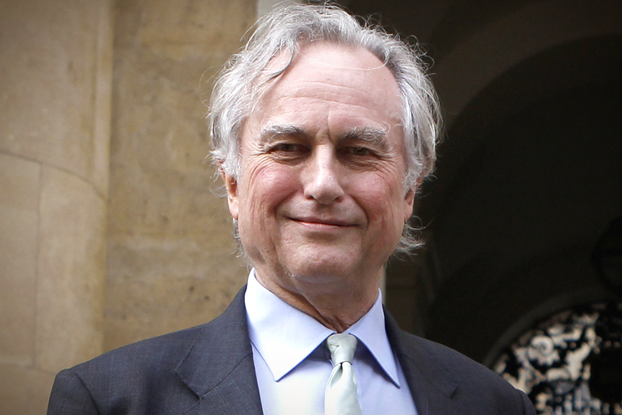
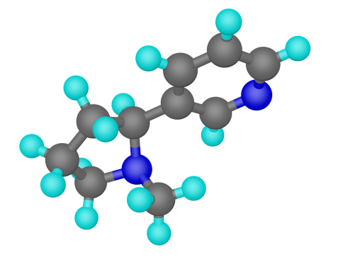
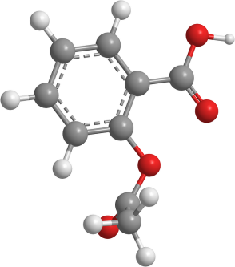
결론
아주 오래전 A라는 분자 구조 생성,
A는 화학물질을 통해 자신 복제가능!
복제 과정 중 돌연변이 B생성
복제를 해서 A가 많이 생성
리처드 도킨스
이런식으로 자기 자신의 분자 구조를 더 잘 보존하고 더 잘 복제하는 것들이 지구에 많이 살아남기 시작, 곧 그들 간의 경쟁이 생김! 이러한 방식을 통해 현재와 같은 생물들이 존재하게 됨. 결국 이 유전자를 감싸고 보호하는 있는 우리들은 유전자를 다음 세대로 운반하기 위한 기계

Slide 9
느낀점

